Slide 1

Pencarian Peta peta di dunia

Slide 2
Kelompok
Adek Syaiful
2018230189
Bintang Indradjati
2018230209
Ivan Arsetia
2018230208
Rivaldo Yusuf Kurnia Prasetya
2018230225

Slide 3
Latar belakang
Saat ini peta telah menjadi salah satu kebutuhan utama bagi masyarakat. Peta memuat informasi spasial yang dapat digunakan untuk mengetahui kondisi suatu objek di lapangan secara tidak langsung. Dengan adanya informasi spasial yang akurat, maka dapat dilakukan kegiatan analisis dan pengembangan suatu objek yang berada di lapangan melalui peta. Salah satu kegiatan yang terbantu dengan adanya peta, yaitu kegiatan perencanaan dan pemeliharaan kebun berskala besar (luas kebun lebih dari 25 Ha). Berdasarkan data yang dimuat dalam situs Indonesian Commercial Newsletter (Datacon, 2007), salah satu industri perkebunan berskala besar adalah perkebunan tebu. Banyak perkebunan tebu di Indonesia yang memiliki luas lebih dari seribu hektar. Menurut Darmawan dan Soemarno pada tahun 2000 dalam penelitiannya, didapati kesimpulan bahwa tanaman tebu lebih cocok apabila ditanam pada lahan dengan tingkat kelerengan 0-40%.
.

Slide 4
Rumusan masalah dan Batasan masalah
1. Bagaimana menemukan negara dan kode pos pada masing- masing negara dengan mudah.
2. Memunculkan masing masing lambang negara.
Pembuatan aplikasi ini menggunakan HTML, JS sebagai bahasa pemrograman dan XAMPP

Slide 5
Tujuan
TUJUAN
1. Untuk memudahkan kita mencari deskpripsi dari suatu negara contohnya seperti capital, currencies dan dialing code
2. Untuk memudahkan kita dalam mengetahui atau belajar mengenai gambar bendera dari suatu negara.

Slide 6
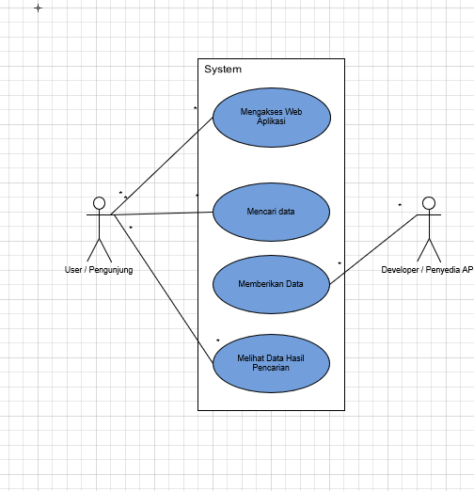
Use case
Sebagai contoh penerapan penggunaan system dari user , dan penyedia dari dev

Slide 7
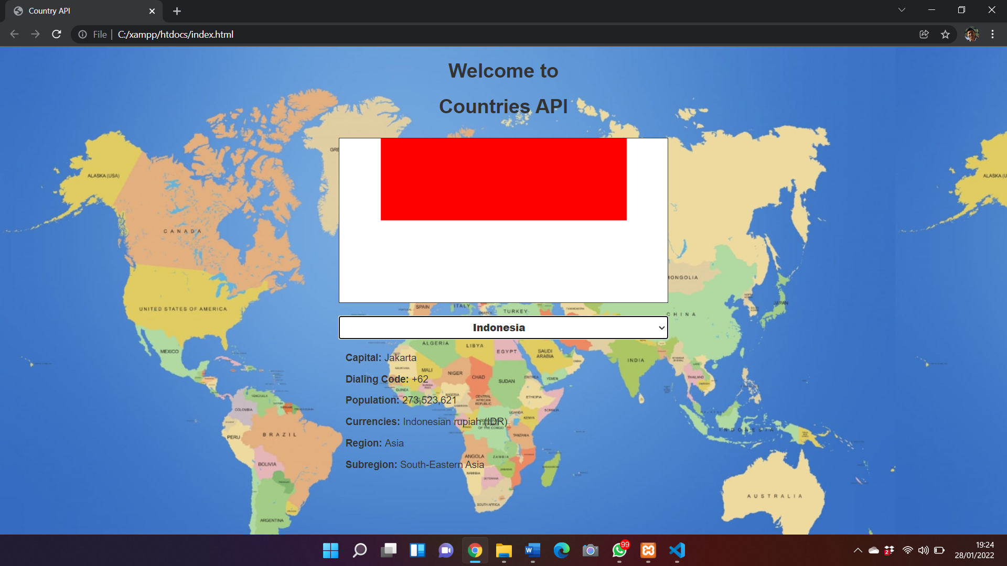
Hasil Program
Sebagai contoh gambaran hasil program

Slide 8
Kesimpulan
Setelah melaksanakan tugas praktek ini maka kami membuat kesimpulan berdasarkan rumusan masalah diatas sebagai berikut :
Membuat dan mengimplementasi system ini dapat memudahkan orang-orang mengetahui Lambang Negara beserta keterangan lainnya

Slide 9
TerimakasiH

